Slide 1
Capital Forecast
NGUYỄN HẠNH TRANG

Slide 2
CA
L
EN
DAR
Balance sheet forecast.
What is capital employed?
3. What is working capital ?
4. How to caculate working capital .
5. Financial model excel template
6. Q&A

Slide 3
1.Balance sheet forecast.

Slide 4
BALANCE SHEET
Xem File excel

Slide 5
Name | Description | Vietnamese
Accounts Receivable (A/R) | Grow with sales (net revenues). days sales outstanding (DSO) = (AR / Credit Sales) x days in period. | Tăng trưởng theo doanh thu (doanh thu thuần). Số ngày bán hàng chưa thanh toán (DSO) = (Nợ phải thu / Doanh số bán hàng tín dụng) x số ngày trong kỳ
Inventories | Grow with cost of goods sold (COGS). Inventory turnover = COGS / Average inventory | Tăng trưởng theo giá vốn hàng bán. Vòng quay hàng tồn kho = Chi phí giá vốn/ Hàng tồn kho bình quân.
Prepaid expenses | Grow with expenses predominantly classified as | Tăng theo chi phí mà nó được phân nhóm .
Other Current Assets | Grow with revenues (presumably these are tied to operations and grow as the business grows). If there’s reason to believe they are not tied to operations, straight-line the projections | Tăng trưởng theo doanh thu Tài sản này gắn liền với hoạt động, tăng trưởng khi doanh nghiệp phát triển
Accounts payable | If the payables are generated predominantly for inventory, grow with COGS. If you aren’t sure, grow with revenue. Override with payables payment period assumption. | Nếu khoản phải trả chủ yếu là hàng tồn kho thì nó tăng theo giá vốn hàng bán và thường tăng trưởng theo doanh thu. Nó được tính toán theo thời gian thanh toán các khoản phải trả bình quân
Accrued Expenses | If the accrued expenses are largely for expenses that will be classified as SG&A, grow with SG&A. If you aren’t sure, grow with revenue | Tăng theo chi phí mà nó được phân loại Nếu không chắc chắn , dự báo tăng trưởng theo doanh thu
Deferred revenue | Refers to sales that cannot be recognized as revenue yet. Examples include gift cards and software for which upfront payment implies rights to future upgrades. Grow with the revenue growth rate. | Khoản doanh thu nhận trước như thẻ quà tặng, khoản trả trước của khách hàng. Khoảng này tăng trưởng theo doanh thu
Taxes Payable | Grow with the revenue growth rate. Grow with the growth rate in tax expense on the income statement. | Tăng trưởng theo doanh thu, thuế suất và kỳ hạn nộp VAT : ảnh hưởng bởi doanh thu và thuế suất VAT CIT : ảnh hưởng bởi thu nhập DN và thuế suất thuế TNDN
Other current liabilities | Grow with revenues. If there’s reason to believe they are not tied to operations, straight-line the projections. | Tăng trưởng theo doanh thu hoặc nếu không chắc nó ảnh hưởng theo hoạt động thì có thể dự báo theo đường thẳng

Slide 6
Name | Description | Vietnamese
PP&E(Property, plant and equipment) | PP&E (BOP) + capital expenditures ‑ depreciation‑ asset sales = PP&E (EOP) | Số dư cuối kỳ = Số dư đầu kỳ + Chi phí được vốn hóa trong kỳ - khấu hao – thanh lý
Intangible Asset | intangible assets (BOP) + purchases – amortization = intangible assets (EOP) Purchase :If historical purchases are significant, grow as a % of sales. If historical trends are lumpy or undisclosed, assume no new purchases. Amortization : Companies typically disclose future amortization expense for the current intangible assets in 10K footnote. Of course, if forecasting new purchases, this will have incremental impact on future amortization. In this case, apply the historical ratio of amortization/purchases. | Mua hàng : Nếu số lần mua hàng trong quá khứ là đáng kể , dự báo tăng theo doanh số. Nếu xu hướng lịch sử kh`ng rõ ràng thì giả định không phát sinh. Khấu hao : Sử dụng thông tin trên thuyết minh báo cáo về tỷ lệ khấu hao trong tương lai hoặc sử dụng tỷ lệ khấu hao quá khứ.
Deferred tax assets and liabilities | Ingnore
Other non-current assets and liabilities | If you don’t have good detail on what these line items are, straight-line them as opposed to growing with revenue | Nếu không có thông tin rõ ràng, dự báo theo đường thẳng.
Long term debt | most companies replace (or “refinance”) maturing debt with new debt. Companies do this to maintain a stable capital structure. 1.Holding the company’s long term debt balance constant (or) 2.Growing long term debt at the growth in the company’s net income (arguably a better approach because it ties debt to equity growth by using net income as a proxy for equity growth). | Dự báo theo xu hướng duy trì cấu trúc vay ổn định, bền vững : Số dư nợ dài hạn công ty không đổi hoặc Tăng lên khi thu nhập ròng tăng lên.
Shareholders equity | Ingnore

Slide 7
2.What is capital employed ?

Slide 8
Capital employed
Vốn sử dụng đề cập đến số tiền đầu tư vốn mà một doanh nghiệp sử dụng để hoạt động
Capital employed
= Equity + Long-term debt
= Total Assets – Current Liabilities
Current Liabilities
Current Asset
Within 1 years
Non Current Liabilities
Long term debt
Capital employed
Non Current Asset
Equity

Slide 9
3.What is working capital ?

Slide 10
Working Capital
ổn định, có thể đầu tư vào hoạt động khác
Current Asset
Current liabilites
NWC>0
Vòng quay vốn chậm
Thị trường bão hòa, giảm
Rủi ro mất cân đối
Net Working Captital
NWC<0
Vòng quay vốn nhanh
Đang trong đà tăng trưởng
Từng bước cân đối lại được
Non Current Asset
Non Current liabilites
NWC =0
Khó xảy ra
Equity

Slide 11
What is Working Capital?
Cash, Inventory, Receivable, Pay in advance, Deposit….
Current Assets
Đáp ứng các nghĩa vụ hàng ngày
Short-term financial health
(12 months)
Working Capital
Tái đầu tư
Current Liabilities
Suppliers, Loan, Tax, Salary, Customer…
Competitive position – lợi thế cạnh tranh
The short-term financial health of a company – sức khỏe tài chính ngắn hạn của DN
To internally finance the growth of its business – Tài trợ cho sự tăng trưởng

Slide 12
CÁC PHƯƠNG PHÁP THƯỜNG DÙNG ĐỂ KHẮC PHỤC TÌNH TRẠNG MẤT CÂN ĐỐI
01
BÁN TÀI SẢN DÀI HẠN
02
TĂNG VỐN
03
DỊCH CHUYỂN NỢ NGẮN HẠN THÀNH DÀI HẠN
04
GIẢM ĐẦU TƯ MỚI
05
TÁI CẤU TRÚC HOẠT ĐỘNG , CẢI THIỆN HIỆU QUẢ
06
THƯƠNG LƯỢNG VỚI NHÀ CUNG CẤP

Slide 13
4. How to caculate working capital ?

Slide 14
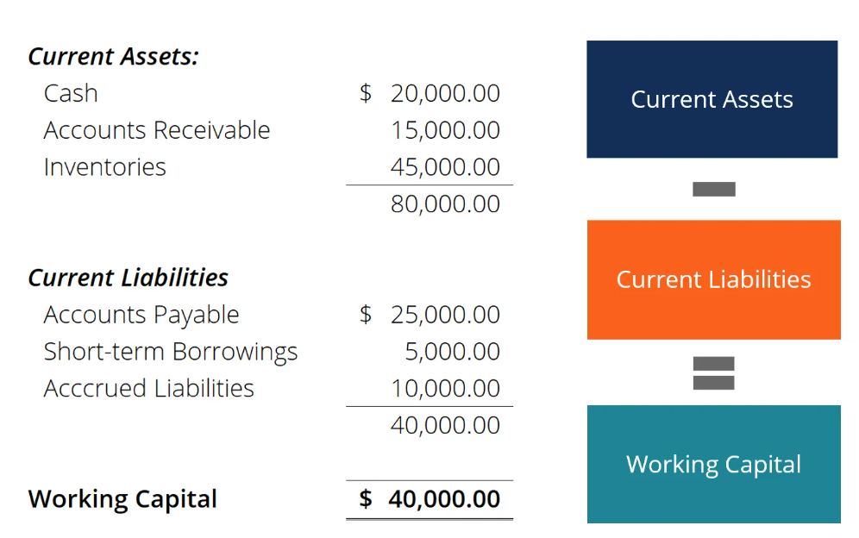
How to Calculate Working Capital

Slide 15
Average Age of Inventory (AAI)- Accounts receivable turnover ratio (ACT) - Accounts Payable Turnover Ratio (APT)
Average Age of Inventory (AAI)
Số ngày tồn kho bình quân
Average inventory balance
Giá trị tồn kho bình quân
365 ngày
Cost of goods sold
Giá vốn hàng bán
Accounts receivable turnover ratio (ACT)
Tỷ lệ vòng quay các khoản phải thu
Net credit sales
Doanh số bán chịu
Average accounts receivable
Nợ phải thu bình quân
Accounts Payable Turnover Ratio (APT)
Tỷ lệ vòng quay các khoản phải trả
Cost of goods sold (COGS)
Giá vốn hàng bán
Average accounts payable
Nợ phải trả bình quân

Slide 16
5. Financial model excel template.

Slide 17
6. Q&A

Slide 18
Q&A

Slide 19
CẢM ƠN ANH CHỊ !

